Slide 1

TERRY
WINOGRAD
Bernardo Resende Andrés
Rafael De Souza Damasceno

Slide 2
SUMÁRIO
01
03
02
04
Introdução
Publicações
Projetos
Links e conclusões

Slide 3
01
INTRODUÇÃO

Slide 4
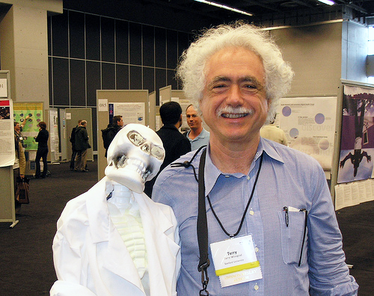
INTRODUÇÃO
Quem é Terry Winograd?
Fonte:https://pt.wikipedia.org/wiki/Terry_Winograd

Slide 5
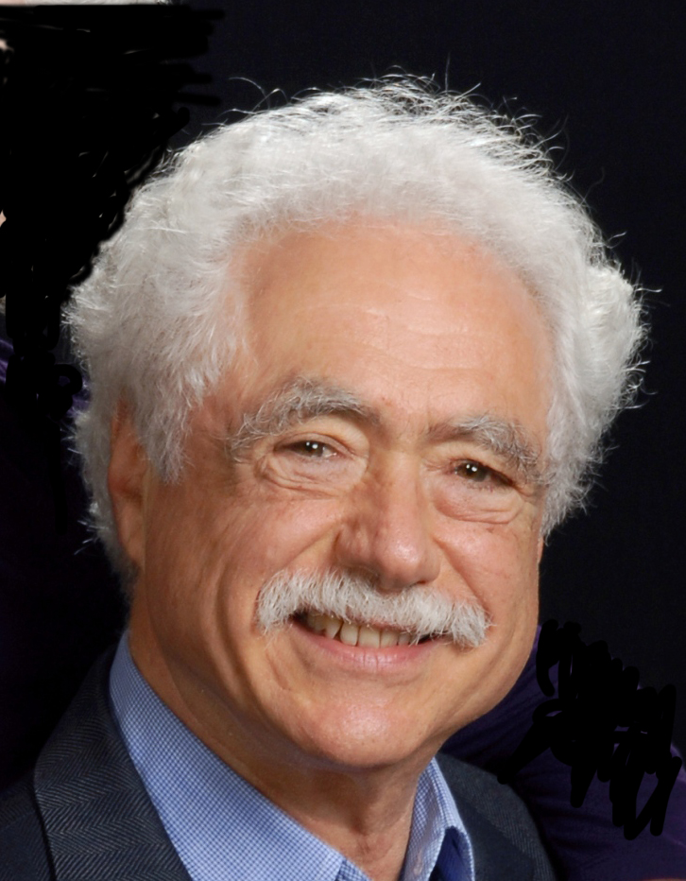
TERRY WINOGRAD
Winograd nasceu em 24 de fevereiro de 1946 em Takoma Park - EUA
Ciêntista da computação e Ph.D (Matematica)
Professor da Universidade Stanford
Co-diretor do grupo de interaçao humano-computador de Stanford
Mais conhecido nas áres de filosofia da mente e inteligência artificial
membro da Association for Computing Machinery desde 2009.
Recebeu o SIGCHI Lifetime Research Award de 2011
Fonte: https://hci.stanford.edu/winograd/

Slide 6
—TERRY WINOGRAD
“A principal atividade de programação não é a originação de novos programas independentes, mas na integração, modificação e explicação dos existentes.”

Slide 7
CARREIRA CIENTÍFICA
promover o ensino e a pesquisa em design de software.
DESIGN DE SOFWARE
Winograd continuou a pesquisar computação colaborativa, incluindo usos de computação ubíqua em trabalho colaborativo.
1980
1991
1995
2011
Winograd foi membro fundador e presidente nacional do Computer Professionals for Social Responsibility
Winograd atuou como conselheiro do estudante de doutorado de Stanford, Larry Page

Slide 8
02
PROJETOS

Slide 9
SHRDLU
Um dos primeiros programas de computador de compreensão de linguagem natural

Slide 10
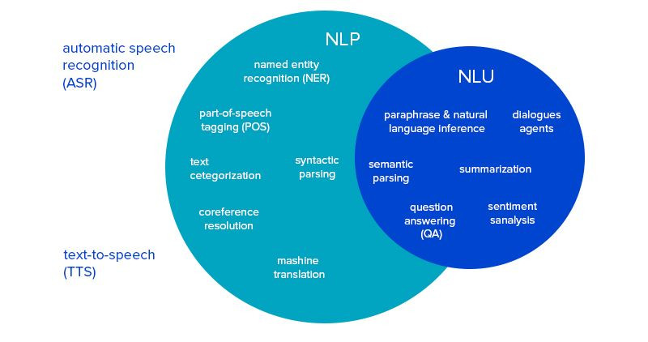
O que é linguagem compreensão de linguagem natural?
Lida com compreensão de leitura por máquina . A compreensão da linguagem natural é considerada um problema difícil de IA .
Fonte: https://towardsdatascience.com/nlp-vs-nlu-vs-nlg-know-what-you-are-trying-to-achieve-nlp-engine-part-1-1487a2c8b696

Slide 11
O que é SHRDLU?
SHRDLU foi escrito na linguagem de programação Micro Planner e Lisp no computador DEC PDP-6 e um terminal gráfico DEC . Adições posteriores foram feitas nos laboratórios de computação gráfica da Universidade de Utah , adicionando uma renderização 3D completa do "mundo" de SHRDLU

Slide 12
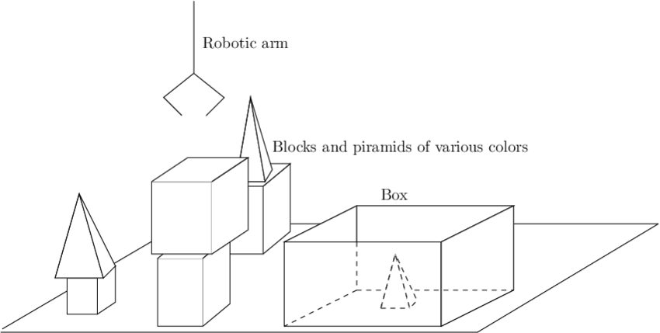
O que é SHRDLU?
Fonte: https://www.researchgate.net/figure/A-representation-of-the-world-in-which-SHRDLU-acts_fig3_48305828

Slide 13
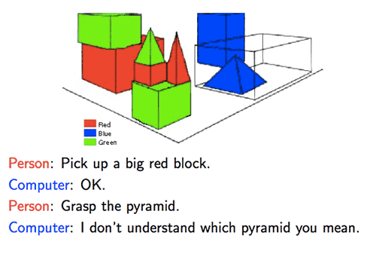
O que é SHRDLU?
Fonte: https://www.freecodecamp.org/news/how-natural-language-processing-powers-chatbots-4-common-approaches-a077a4de04d4/

Slide 14
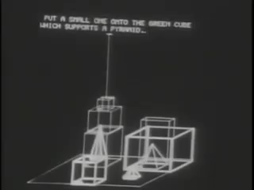
O que é SHRDLU?
Fonte: https://www.youtube.com/watch?v=QAJz4YKUwqw&t=50s

Slide 15
03
PUBLICAÇÕES

Slide 16
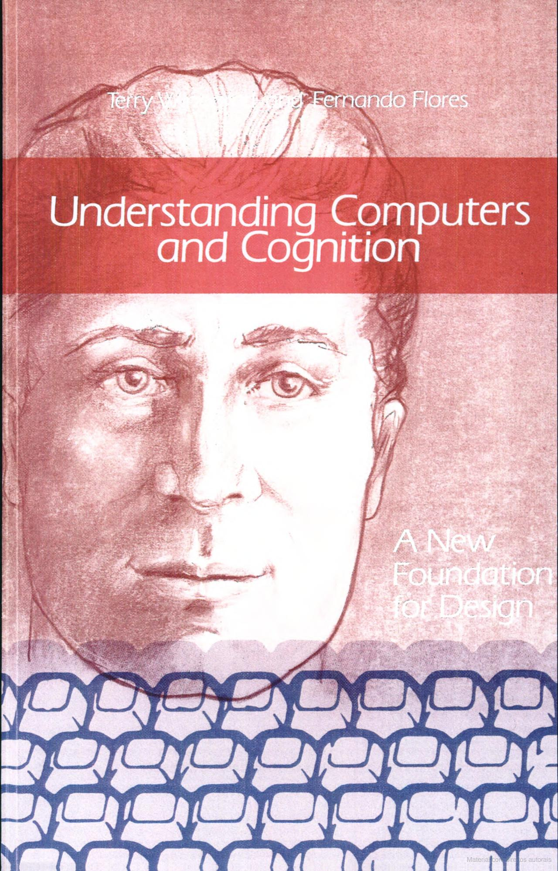
UNDERSTANDING COMPUTER AND COGNITION
P
em

Slide 17

UNDERSTANDING NATURAL LANGUAGE
P
em

Slide 18
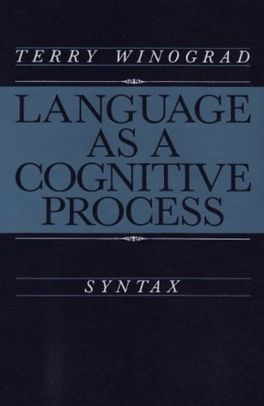
LANGUAGE AS A COGNITIVE PROCESS
P
em

Slide 19

USABILITY TURING TECHNOLOGIES INTO TOOLS
P
em

Slide 20
04
CONCLUSÕES

Slide 21
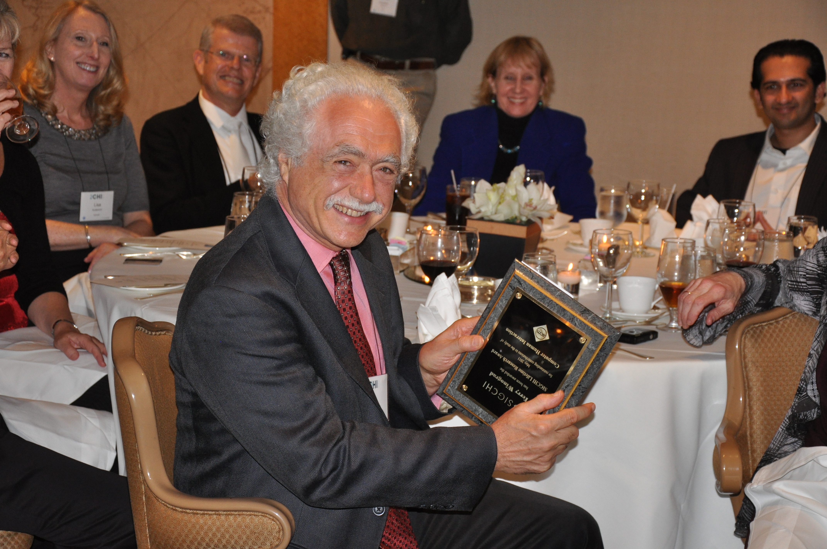
CONCLUSÕES FINAIS
Recebeu o SIGCHI Lifetime Research Award de 2011
1987 Understanding Computers and Cognition nomeado como o Melhor Livro de Ciência da Informação de 1987 pela Sociedade Americana de Ciência da Informação.
996 Founders Award, Computer Professionals for Social Responsibility

Slide 22
LINKS:
https://pt.wikipedia.org/wiki/Terry_Winograd
https://hci.stanford.edu/winograd/
https://stringfixer.com/pt/Natural_language_understanding
https://www.britannica.com/technology/artificial-intelligence/Evolutionary-computing#ref739687

Slide 23
OBRIGADO!
Dúvidas?
rafaeldamasceno2000@gmail.com
br.abar33@gamil.com

